Slide 1
Juego de Ping Pong 🏓
Presentación del Proyecto en Python

Slide 2
Objetivo del Programa
Desarrollar un juego de Ping Pong utilizando Python y pygame.
Aplicar estructuras de datos como tuplas, listas y diccionarios.

Slide 3
Principales Funcionalidades
- Movimiento de paletas
- Movimiento y rebote de la pelota
- Sistema de puntuación
- Detección de colisiones

Slide 4
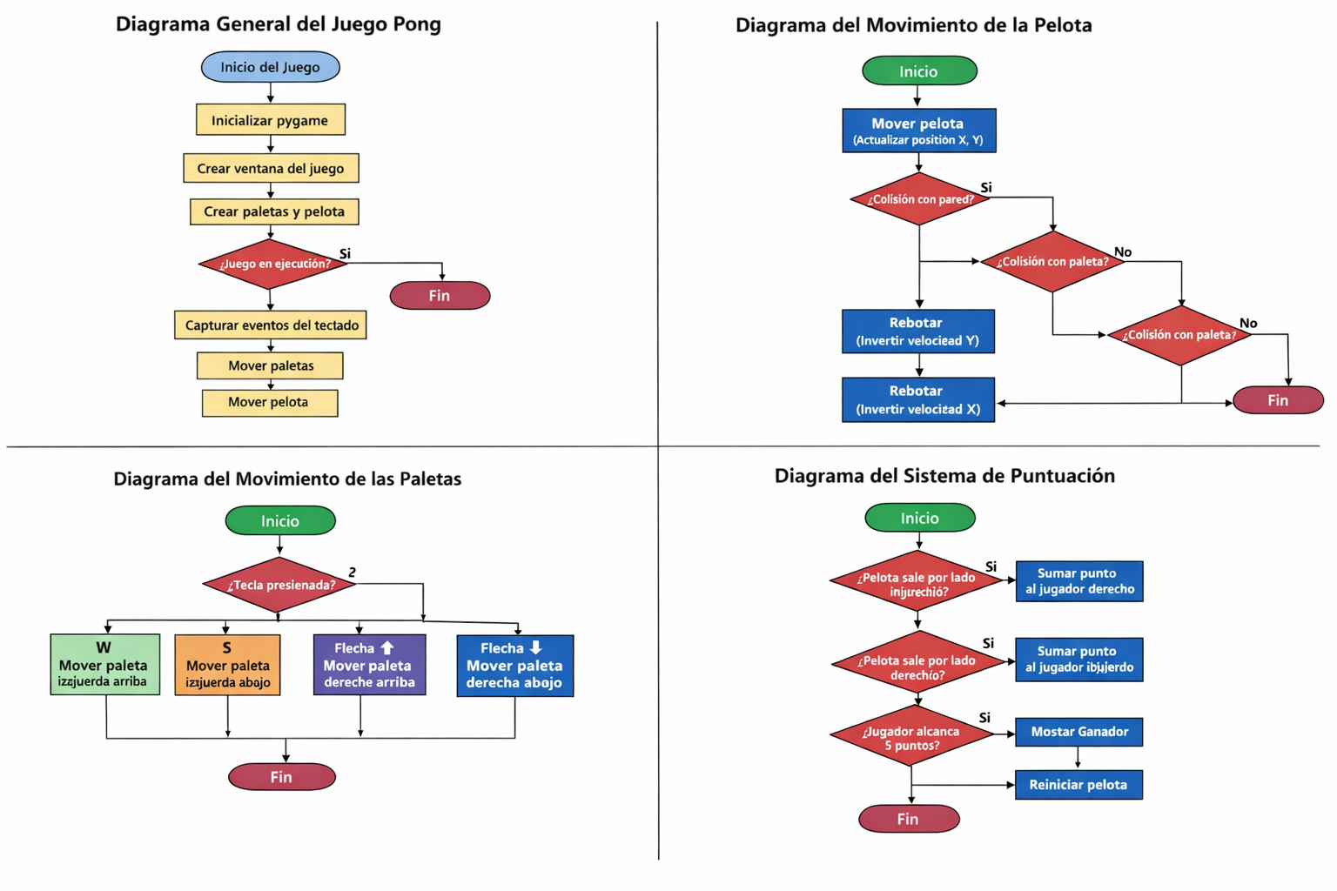
Estructura del Juego

Slide 5
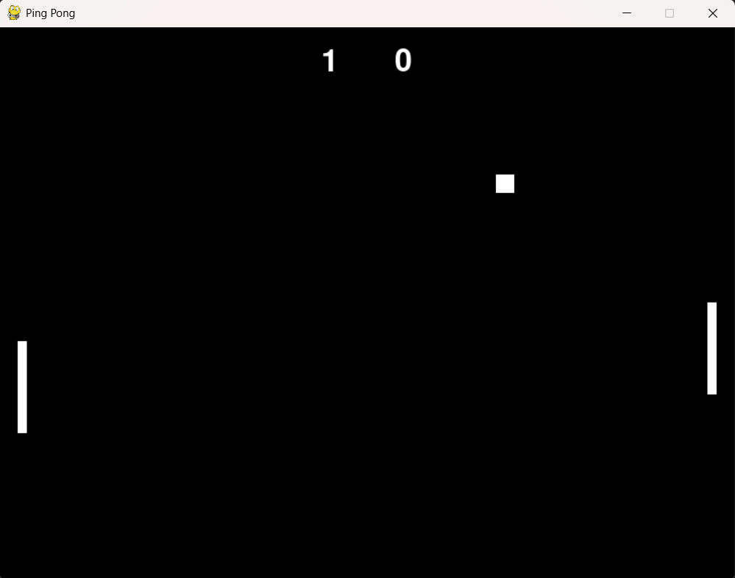
VISUALIZACION DEL JUEGO

Slide 6
Conclusión
El proyecto integra conceptos fundamentales de programación
como estructuras de datos, ciclos, condicionales y eventos
en un entorno gráfico interactivo.

